Slide 1



义务教育《信息科技》七年级上册
第2单元 互联网助力长城研学
项目1
获取长城研学路线
单位 ：宿城第一初级中学 姓名：黄 萍

Slide 2
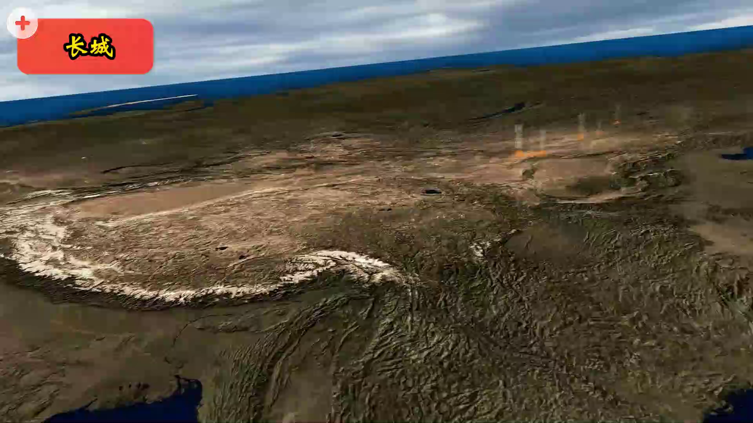
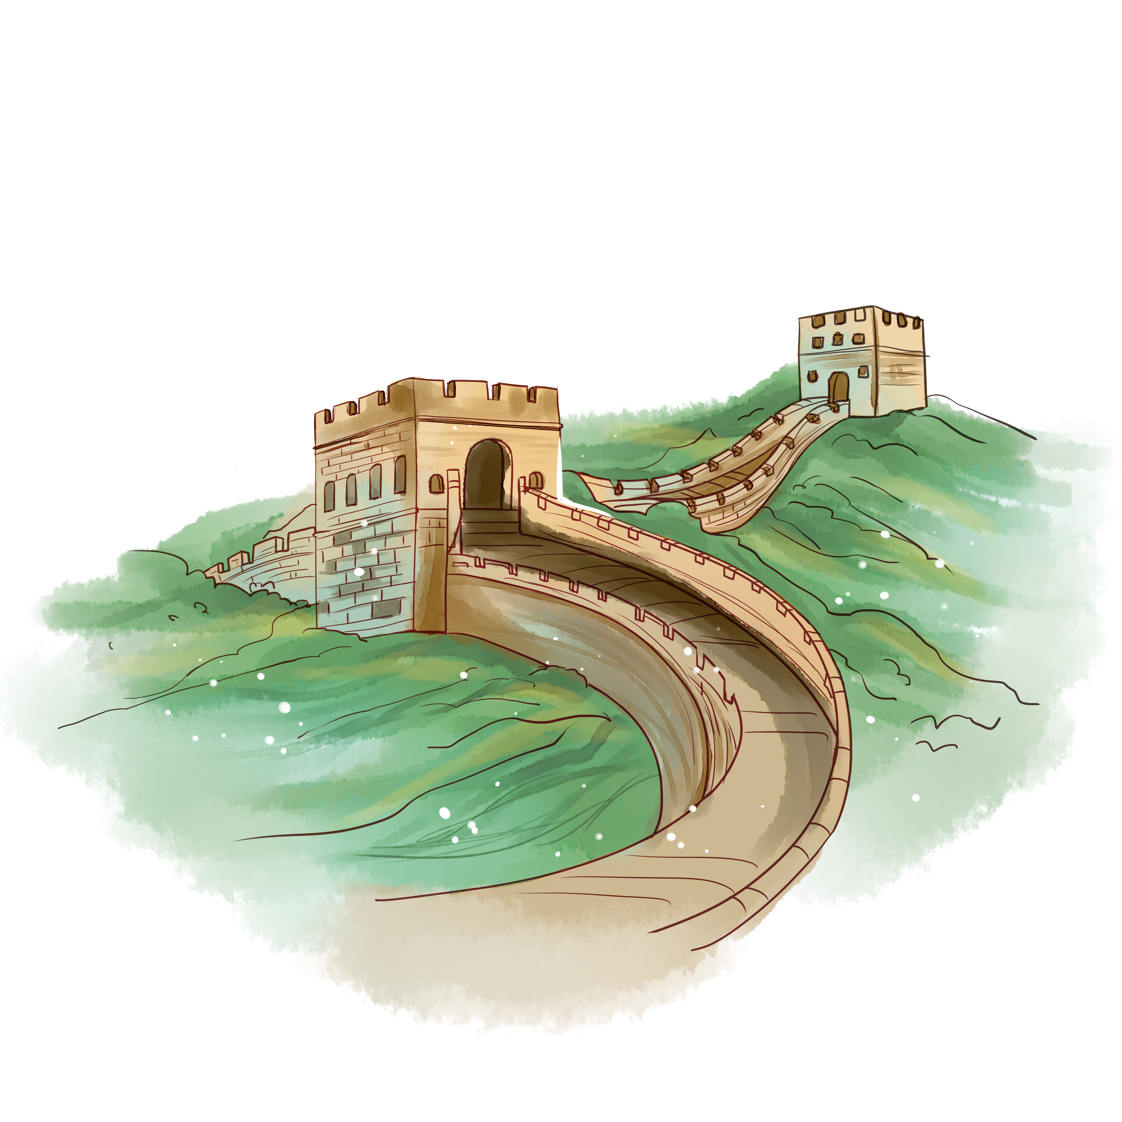
项目情境

Slide 3
学习目标
1．素养目标
通过搜索引擎的使用，能够利用互联网进行精准信息搜索并遴选信息。
2．项目目标
通过互联网获取长城研学路线，为长城研学活动做好准备。

Slide 4
核心问题
1. 什么是搜索引擎？
2. 如何利用搜索引擎提高搜索效率？
3. 如何在搜索结果中遴选出有价值的信息？

Slide 5

行业PPT模板http://www.1ppt.com/hangye/
目录
CONTENTS
热身环节
实施环节
检测评价
小结提升
明确所需信息内容
选择研学信息获取方式
选择搜索工具
搜索研学路线
遴选研学路线
学习检测
学习评价
学习小结
拓展提升
Notes:
模板来自于： 第一PPT https://www.1ppt.com/

Slide 6

项目 1 获取长城研学路线
热身环节

Slide 7
热身环节
活动一：明确所需信息内容
为了更好的开展此研学活动，需要大家来充当此研学项目策划负责人，规划长城研学的路线！
关于长城你已经知道了哪些信息？（请同学们和小组成员交流）
请你们出谋划策，长城研学还需要获取北京长城的哪些信息呢？
（小组讨论并记录）

Slide 8
热身环节
活动二：选择研学信息获取方式
对比信息获取方式
获取方式 | 列举 | 优点 | 不足
查阅资料
采访专家
调查问卷
搜素引擎

Slide 9
热身环节
活动二：选择研学信息获取方式
确定研学路线信息获取方式
获取
方式
选择
理由
组长汇报结果给班长（项目总负责人），班长对比各小组选择的获取方式，确认整个研学项目的信息获取方式。

Slide 10
热身环节
活动三：规划研学路线信息搜索流程
搜索长城研学路线信息
1
3.
2.

Slide 11
项目 1 获取长城研学路线
实施环节

Slide 12
实施环节
活动一：选择搜索工具
根据需求选择一款合适的搜索引擎，并记录下来。
常用
搜索
引擎
你的
选择
你的
选择

Slide 13
实施环节
活动二：搜索研学路线
搜索长城研学路线
围绕项目主题，同学们提炼搜索的关键词，尝试搜索，并观察记录准确获取长城研学路线信息的关键词。
搜索内容： 北京长城研学路线信息
关键词：

Slide 14
实施环节
活动二：搜索研学路线
搜索八达岭长城研学路线
长城路线很漫长，现在需要大家挑选出更适合研学的的路径，优化对应路线的关键词，请组长记录下来。
搜索内容： 北京长城研学路线信息
关键词1：
关键词2：

Slide 15
实施环节
活动二：搜索研学路线
搜索步行研学路线信息
我们确认了八达岭长城研学路线，为了更直观的亲近长城，我们选择步行，那么如何才能获取步行路线信息呢，请各个小组进行尝试。
搜索主题 | 搜索次数 | 使用的关键词 | 结果对比
长城研学 路线信息 | 第一次
 | 第二次
 | 第三次

Slide 16
实施环节
活动二：搜索研学路线
精准匹配路线信息
刚大家的搜索结果来看，步行路线信息匹配度比较差，那么我们怎样才能获取准确的结果呢？
思考并探索搜索引擎的精准匹配搜索。
问题探究：
1．通过精准匹配的方式进行搜索，结果发生了哪些变化？
2．精准匹配的优势体现在哪些方面？

Slide 17
实施环节
活动三：遴选研学路线
环节一：遴选路线图片
同学们输入研学路线关键词，并选择遴选信息的类型
环节二：细化遴选条件
选择图片的尺寸进行遴选，获取更加适合八达岭长城步行路线的图片。
环节三：记录搜索结果
同学们使用不同遴选类型搜索研学路线并记录下来。

Slide 18
项目 1 获取长城研学路线
检测评价

Slide 19

检测评价
1．小组汇报自己的搜索研学路线解决问题的思路和结果
2．其他小组同学对推荐的路线进行点评
3．小组互评，共同评选出最优路线策划小组
5．通过此项目，有哪些收获？与同学分享
试一试
② 为了提高搜索引擎的搜索效率常用的方法有：

Slide 20
检测评价
评价维度 | 评价内容 | 评价等级
过程性评价 | 能主动参与有关长城研学的讨论，讨论的信息搜索方法对完成项目有价值 | ☆☆☆☆☆
 | 能主动参与长城研学的任务，在小组中积极发表自己的看法，听取同伴发言，参与活动兴趣浓厚。 | ☆☆☆☆☆
 | 在课堂中表现积极，独立思考和解决长城研学问题，能够按时准确的完成活动任务 | ☆☆☆☆☆
总结性评价 | 善于使用信息科技解决长城研学路线的策划问题。 | ☆☆☆☆☆
 | 能在长城研学项目情境中发现问题， 总结归纳搜索引擎的工作原理和提高搜索效率的方法 | ☆☆☆☆☆
 | 合理运用搜索引擎，通过搜索引擎的使用，能够利用互联网进行精准信息搜索并遴选信息获取学长城研学路线。 | ☆☆☆☆☆

Slide 21
项目 1 获取长城研学路线
素养提升

Slide 22


素养提升
提升
为了更加准确地获取信息，可以通过哪些渠道或者方法来提高搜索的效率，请小组集思广益，总结方法，并记录下来。

Slide 23
项目 1 获取长城研学路线
拓展活动

Slide 24

拓展活动
课外活动
请小组同学尝试使用短视频等工具搜索长城的研学攻略，将其过程和结果记录下来
搜索主题 | 北京八达岭长城研学攻略
搜索工具
搜索结果

Slide 25

义务教育《信息科技》七年级上册
第2单元 互联网助力长城研学
项目 1 获取长城研学路线
用所学知识去探索未知世界吧！

